Slide 1
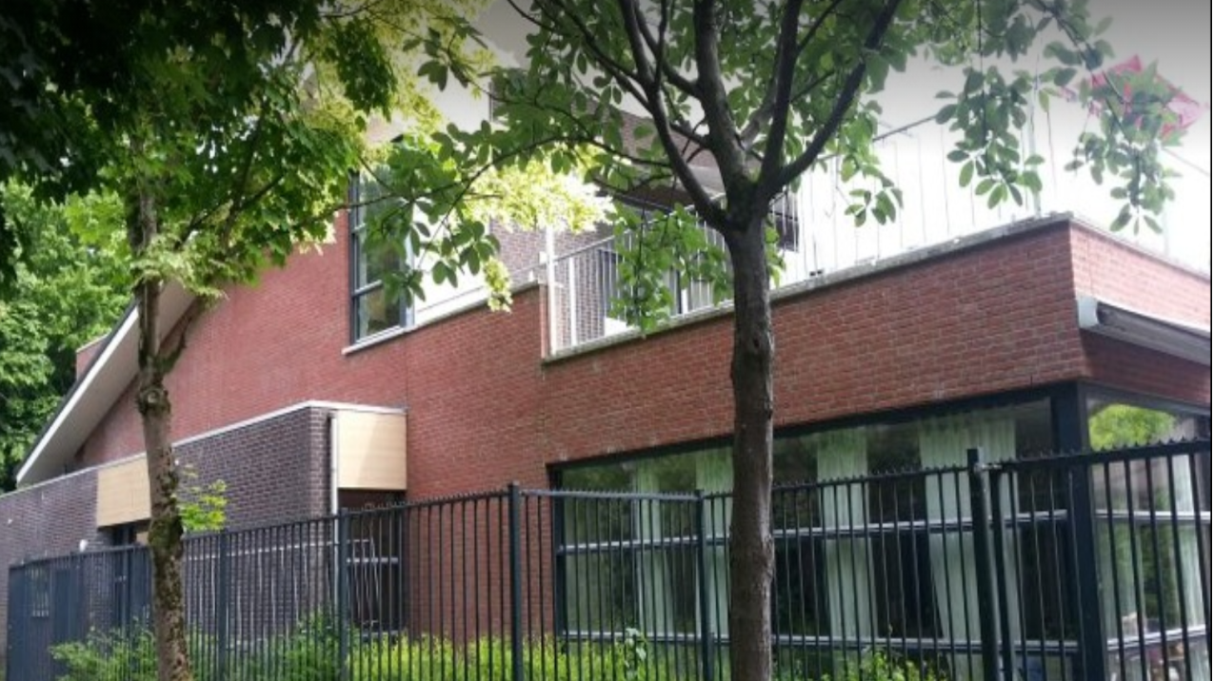
Periode 3.3
Week 3

Slide 2
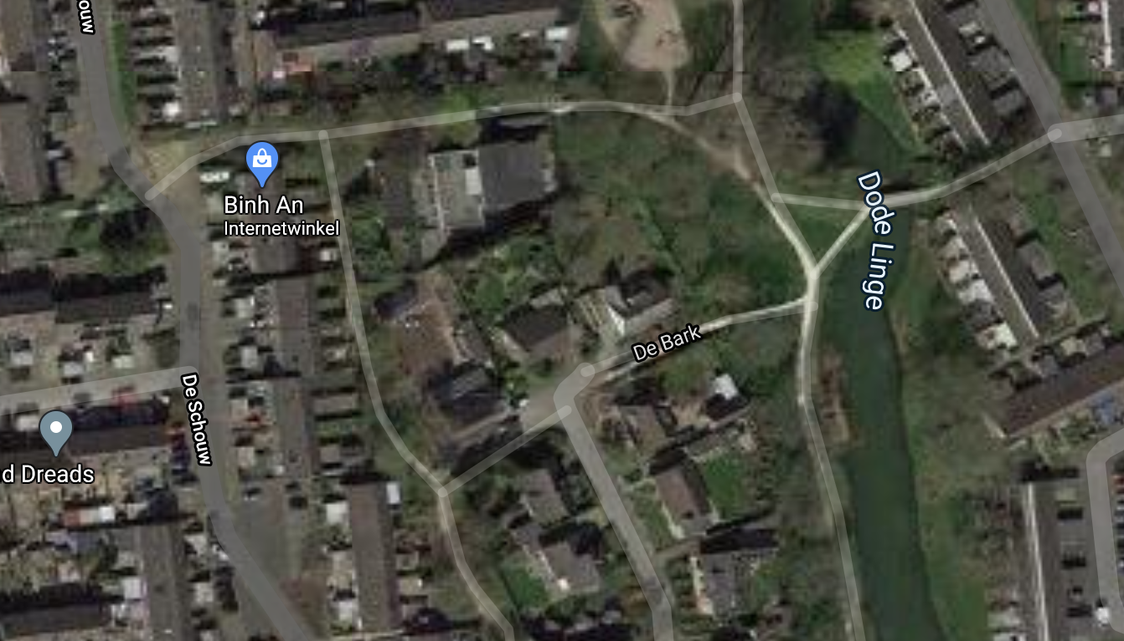
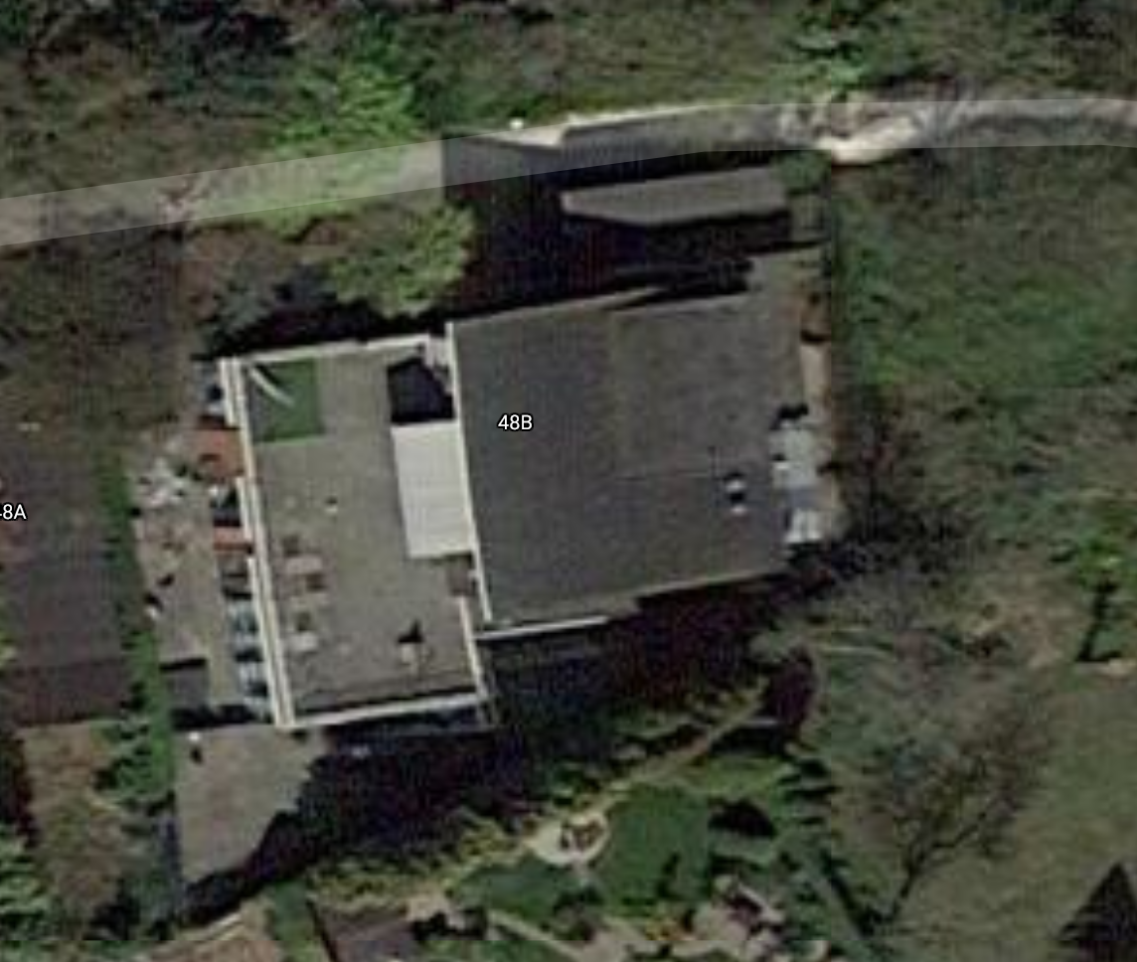
Project kinderopvang

Slide 3
Deze week

Slide 4
Agenda :
Feedback opdracht 02 ➔ Shair
Uitleg: Opdracht 4 ➔ Anita
Zelf aan het werk gaan:

Slide 5
Opdracht 4: V&G-plan
Jullie maken een V&G-plan voor de uitvoering van ons project
Inventariseer de risico’s
Bedenk bij elk risico welke voorzieningen noodzakelijk zijn
Beschrijf dit in je V&G-plan
Zie voorbeelden in de map bestanden in Teams

Slide 6
Meer informatie over V&G: Volandis
https://www.volandis.nl/

Slide 8
Vragen?
Succes

